Slide 1
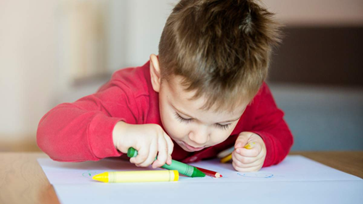
Что дает рисование и лепка ребенку раннего возраста?
Государственное бюджетное дошкольное образовательное учреждение детский сад № 55 комбинированного вида Колпинского района Санкт-Петербурга
Воспитатели:
Ф.И.О. и Ф.И.О.

Slide 2
На встрече вы поговорим:
О значении каракуль для овладения ребенком навыками рисования. О стадиях развития каракуль.
В чем польза лепки для ребенка раннего возраста?
Как правильно взрослый может поддержать желание ребенка рисовать и лепить?
Какими навыками рисования и лепки может овладеть ребенок раннего возраста?

Slide 3
Этап каракуль или доизобразительный этап рисования
нет привычных изображений предметов
длится с 1,5 - 2 лет до 3 - 3,5 (5) лет

Slide 4
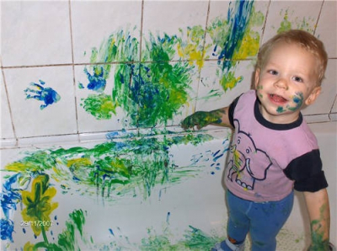
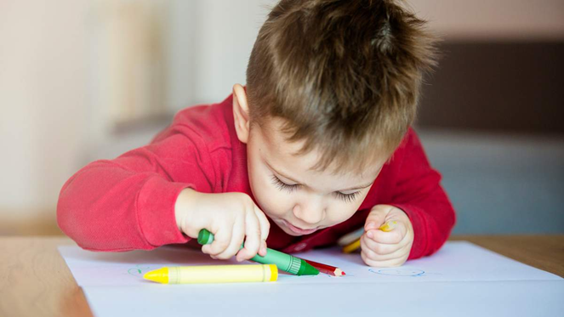
Значение каракуль для ребенка раннего возраста
это его исследование:
своего воздействия на что-то (бумагу, доску, дверь… )
инструментов этого воздействия (краски, фломастеры,….кисточки, ладошки,….)
способов воздействия (что получается, если я коснусь кисточкой? Ладошкой? Проведу кисточкой?)
Только к концу раннего детства ребенок
в рисунке начинает отражать важные
для него характеристики предмета,
но в понятной часто только ему форме
(так называемые бесформенные изображения)

Slide 5
1. Стадия марания -
это отдельные точки, штрихи, идущие в разном направлении.
это проявление его исследовательской активности. Он не рисует что-либо конкретное, но исследует результаты своих разных действий на разных поверхностях разными инструментами.
Задача взрослого на этом этапе –
предоставить ребенку все возможные
материалы и условия для проведения
этих исследований.

Slide 6

2. Стадия ритмических каракуль -
Осваивает линии, получающиеся от движения руки
штрихи, нанесенные примерно в одном направлении. (горизонтальном, вертикальном, разной длины, зигзаги, округлые линии, спирали)

Slide 7
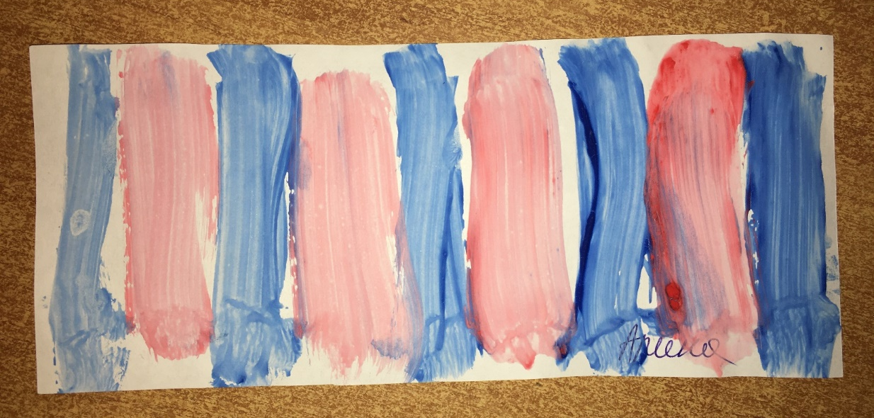
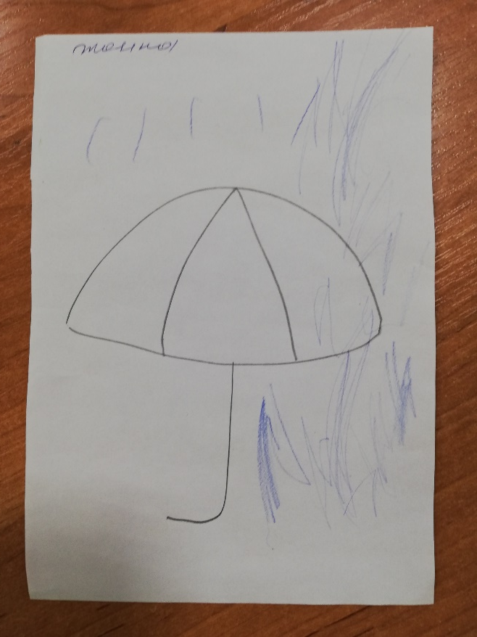
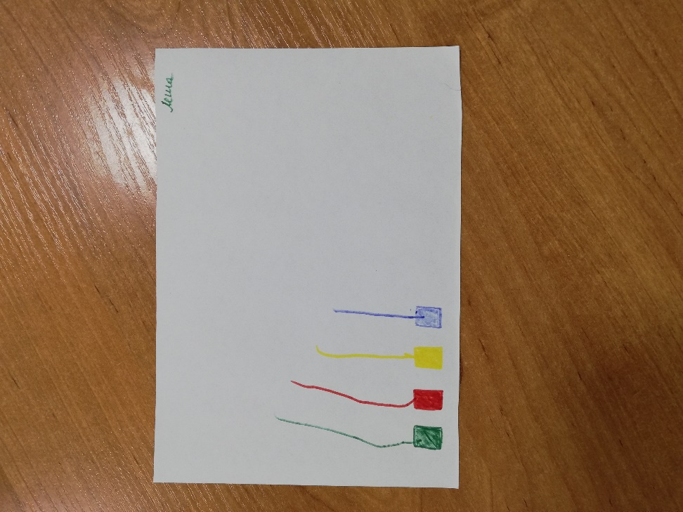
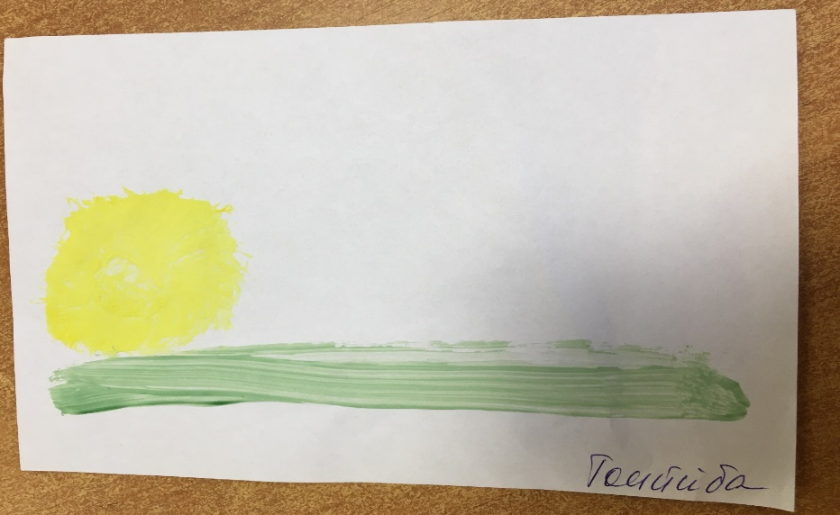

Slide 8
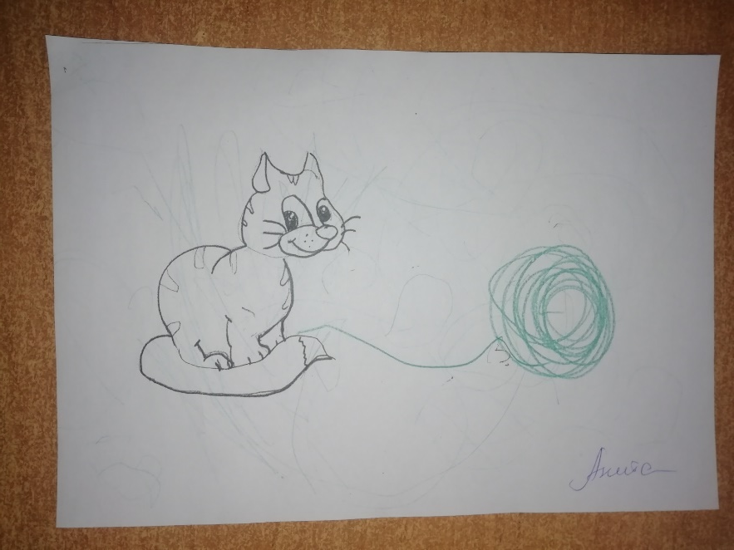
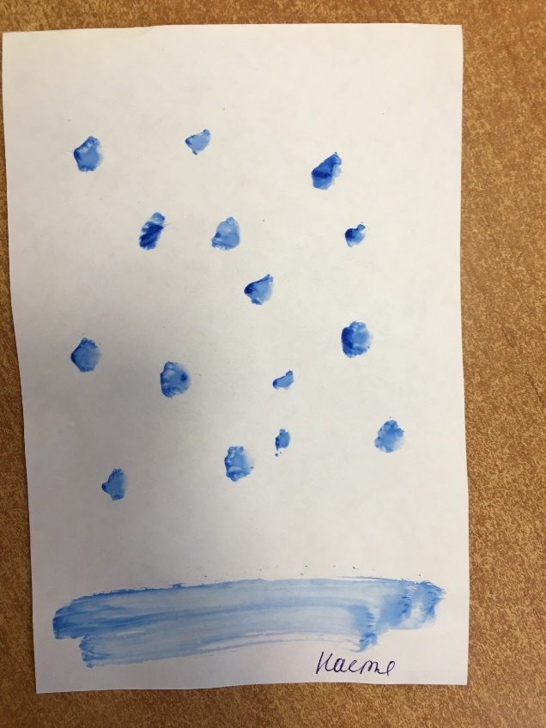
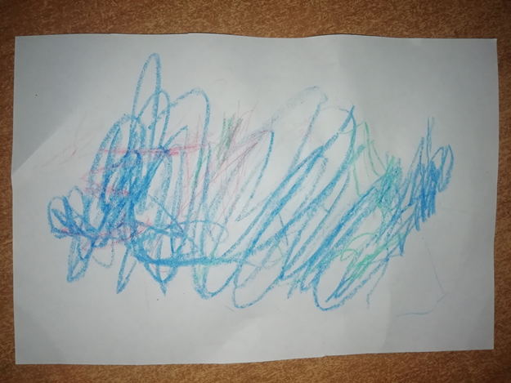
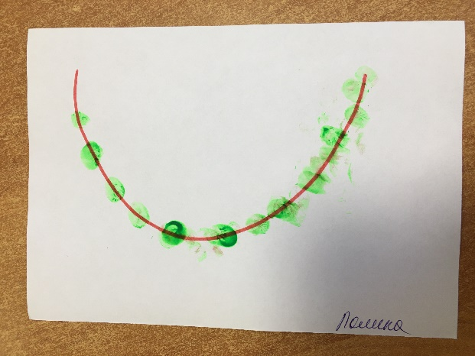

Slide 9
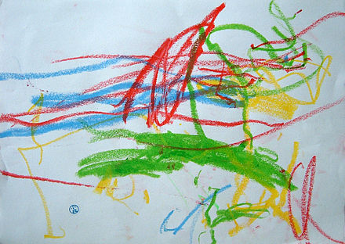
3. Стадия ассоциаций -
делает попытки увидеть в рисунке образ. То есть ребенок вначале рисует, а потом, «увидев» в рисунке образ предмета, называет его.

Slide 10
Фото с детьми
в процессе рисования на стадии ассоциаций
Фото с детьми
в процессе рисования на стадии ассоциаций
Фото с детьми
в процессе рисования на стадии ассоциаций
Фото с детьми
в процессе рисования на стадии ассоциаций

Slide 11
4. Стадия бесформенных изображений -
Ребенок уже изначально хочет нарисовать что-то конкретное.

Slide 12
Фото с детьми
в процессе рисования на стадии бесформенных изображений
Фото с детьми
в процессе рисования на стадии бесформенных изображений
Фото с детьми
в процессе рисования на стадии бесформенных изображений
Фото с детьми
в процессе рисования на стадии бесформенных изображений

Slide 13
Как взрослый может поддержать рисование ребенка раннего возраста?
Чему ребенок может научиться?
Как развивать интерес к рисованию?
2 приема
Свободное
рисование
Окультуривание рисования

Slide 14
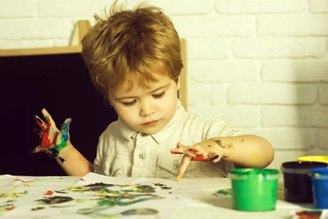
Свободное рисование
Цель – индивидуализация развития ребенка, создание условий, чтобы он выразил себя, нашел и испытал «свои» приемы рисования, «побыл» сам внутри своей деятельности.

Slide 15
Фото с детьми
в процессе свободного рисования в группе
Фото с детьми
в процессе свободного рисования в группе
Фото с детьми
в процессе свободного рисования в группе
Фото с детьми
в процессе свободного рисования в группе

Slide 16
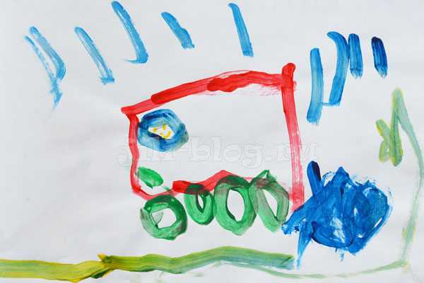
Окультуривание рисования
знакомство и освоение ребенком с помощью взрослого простейших приемов рисования и развитие готовности к изображению элементарных образов. Т.е. взрослый может показать что и как можно рисовать.
Какие приемы можно показывать в раннем детстве?
- линии, близкие к горизонтальным, вертикальным, наклонные, разной длины, закругленные.

Slide 17
Как можно помогать ребенку осваивать приемы и подходить к изображению предметов?
Придумываем рассказ и показываем приемы рисования, в соответствии с развитие сюжета
Фото с ребенком, рисующим начало истории
Фото с ребенком, рисующим продолжение истории
Фото с ребенком, нарисовавшим всю историю полностью

Slide 18
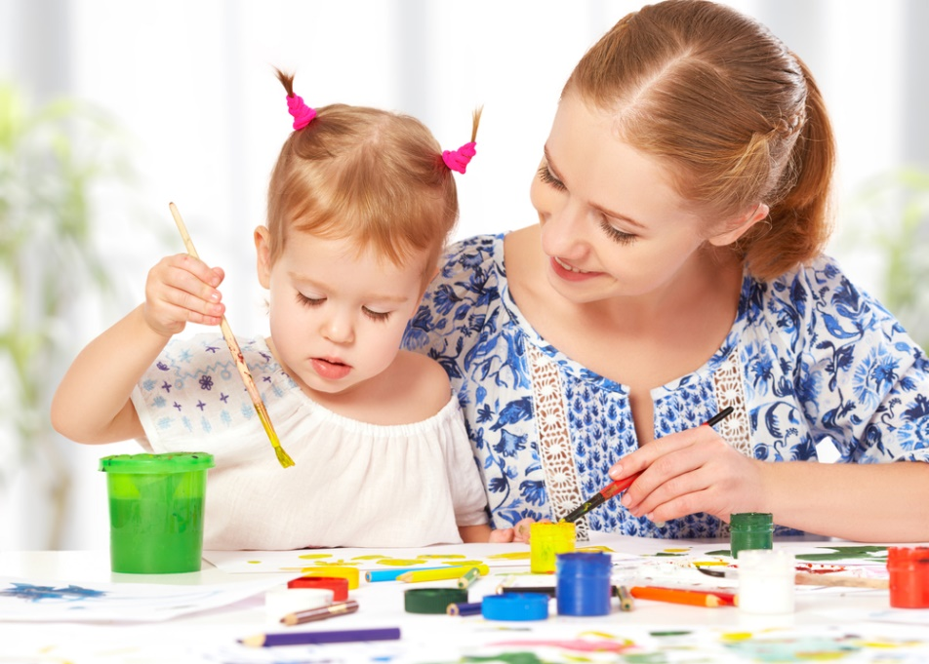
Итак, поддерживая рисование ребенка, гармонично используйте
2 приема: свободное рисование и окультуривание. Тем самым вы будите, с одной стороны, поддерживать и развивать индивидуальность своего ребенка и, с другой - окультуривать, социализировать его, т.е. знакомиться с приемами рисования, доступными ему по возрасту.

Slide 19
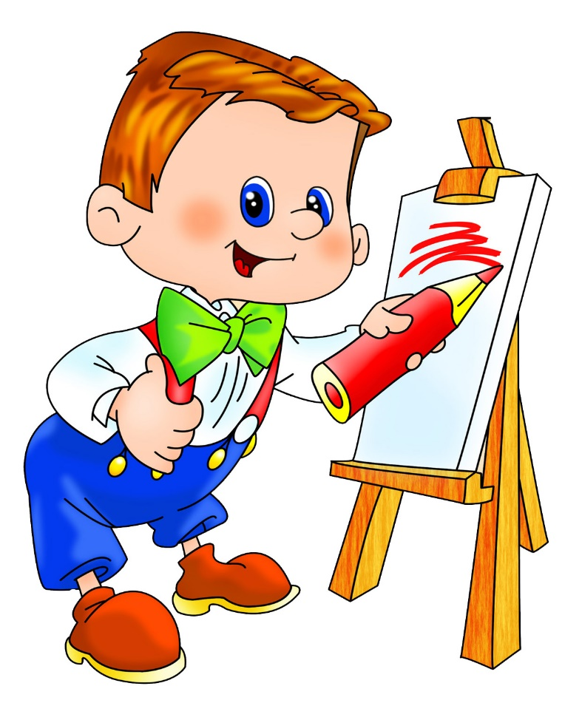
Рисование в детском саду

Slide 20
Фото с детьми
в процессе рисования
в детском саду
Фото с детьми
в процессе рисования
в детском саду
Фото с детьми
в процессе рисования
в детском саду
Фото с детьми
в процессе рисования
в детском саду

Slide 21
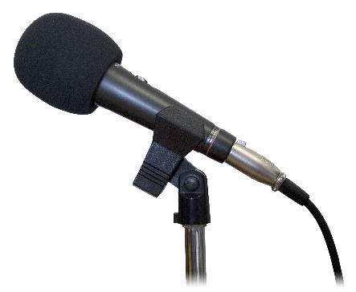
Давайте поделимся своим опытом, расскажите как рисует Ваш ребенок дома?
- чем и где может он рисовать?
- даете ли ему свободу?
- чему и как учите?

Slide 22
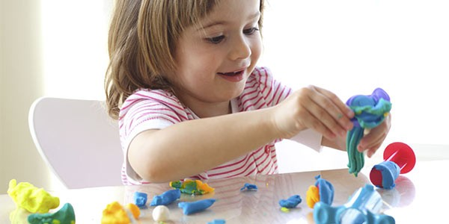
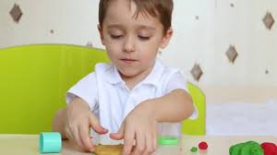
Лепка - самый осязаемый вид художественного творчества. Ребёнок не только видит то, что создал, но и трогает, берёт в руки и по мере необходимости изменяет.
Основным инструментом в лепке является рука (вернее, обе руки), следовательно, уровень умения зависит от владения собственными руками.

Slide 23

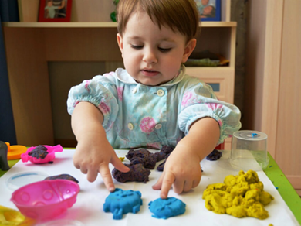
В чем польза лепки?
Мелкая моторика
Интеллектуальное
и речевое развитие
Важные
личностные
качества
Позитивное
эмоциональное
и физическое
состояние
Развитие мозга

Slide 24
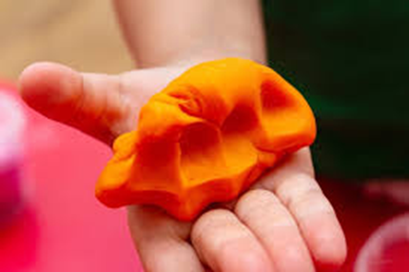
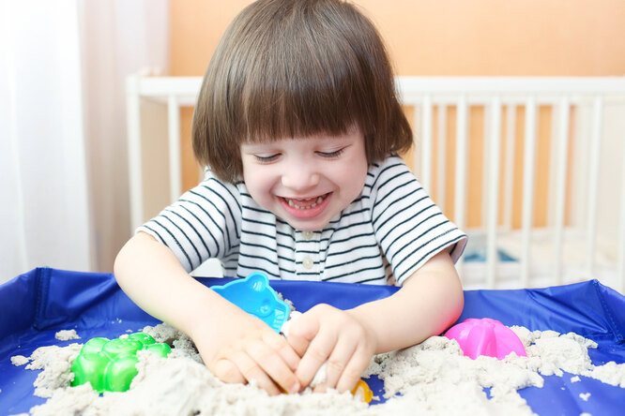
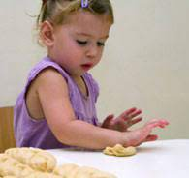
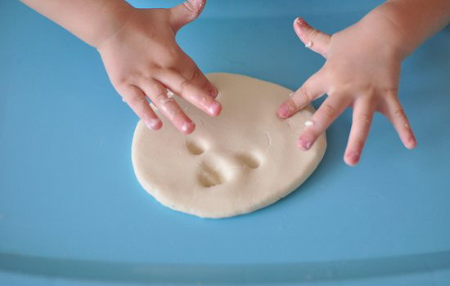
Какой материал можно использовать для лепки?

Slide 25
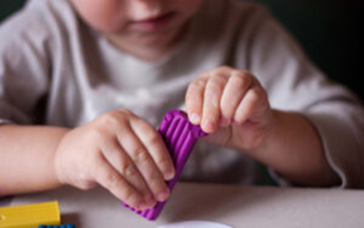
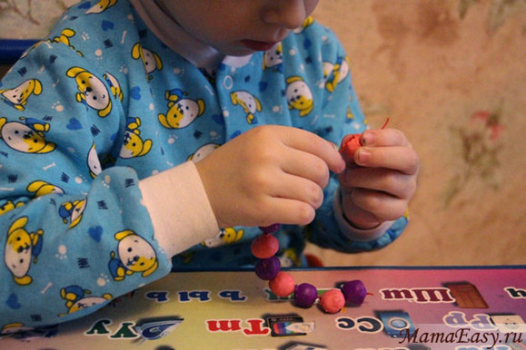
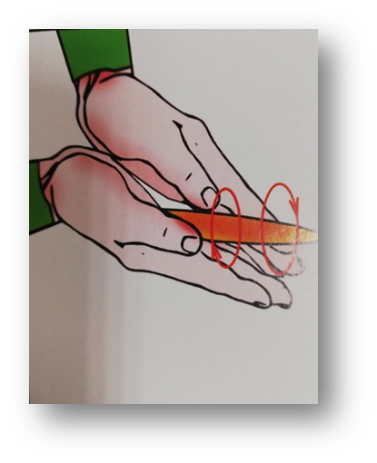
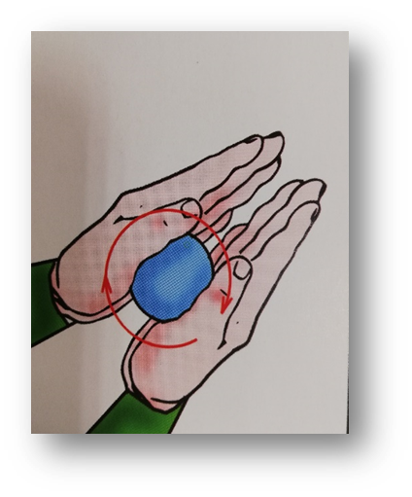
С чего начинаем?
Основные приемы в раннем возрасте — это отламывание кусочков пластилина от большого куска, раскатывание комочков между ладонями прямыми и круговыми движениями рук.
Взрослый создает образ, «опредмечивает», предлагает историю

Slide 26
Фото с детьми в процессе освоение первых приемов лепки
Фото с детьми в процессе освоение первых приемов лепки
Фото с детьми в процессе освоение первых приемов лепки
Фото с детьми в процессе освоение первых приемов лепки

Slide 27
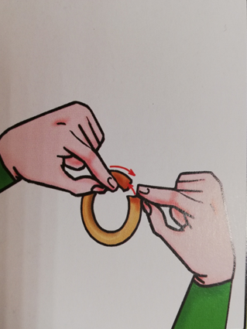
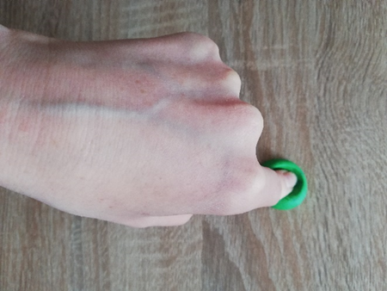
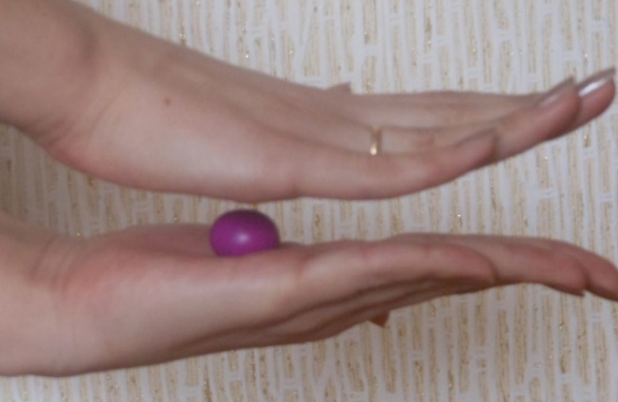
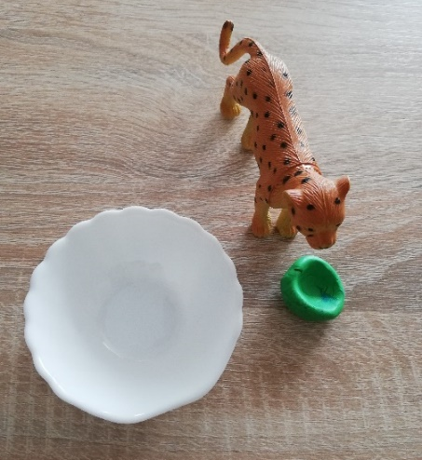
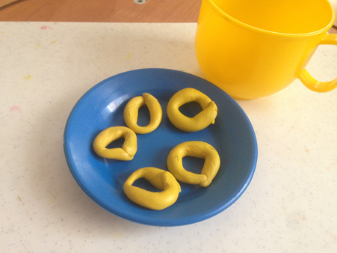
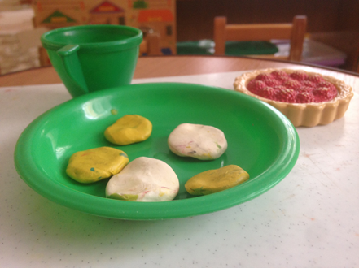
Постепенное освоение более сложных приемов
и переход к созданию образов

Slide 28
Фото с детьми в процессе создания первых образов
Фото с детьми в процессе создания первых образов
Фото с детьми в процессе создания первых образов
Фото с детьми в процессе создания первых образов

Slide 29
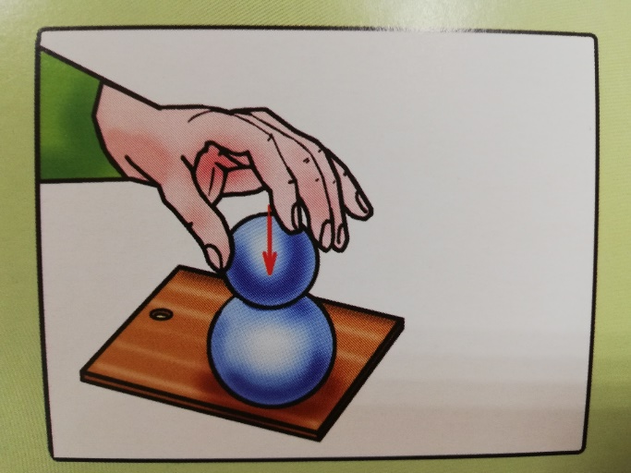
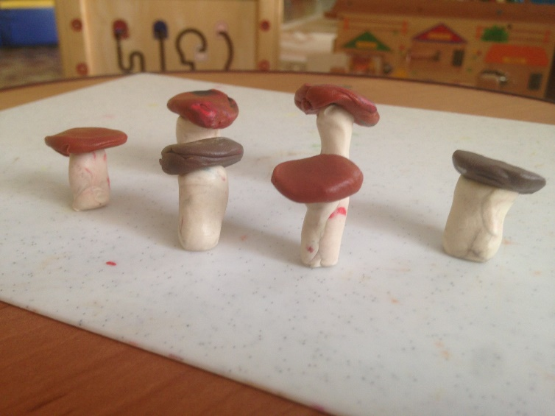
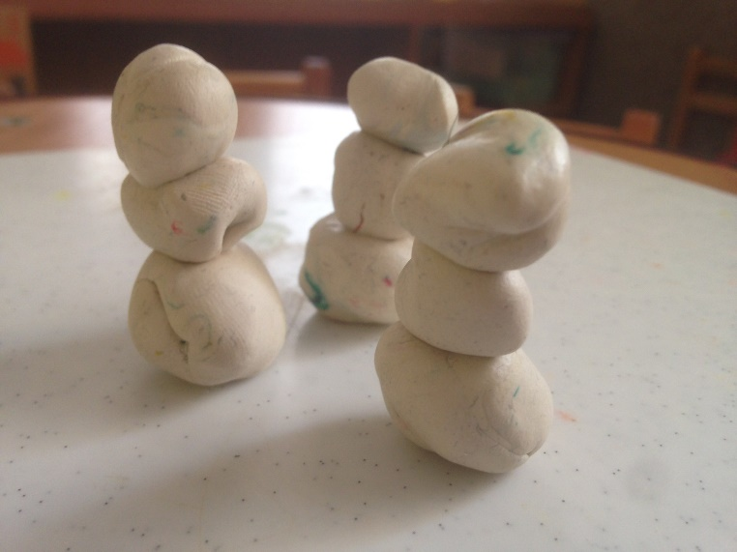
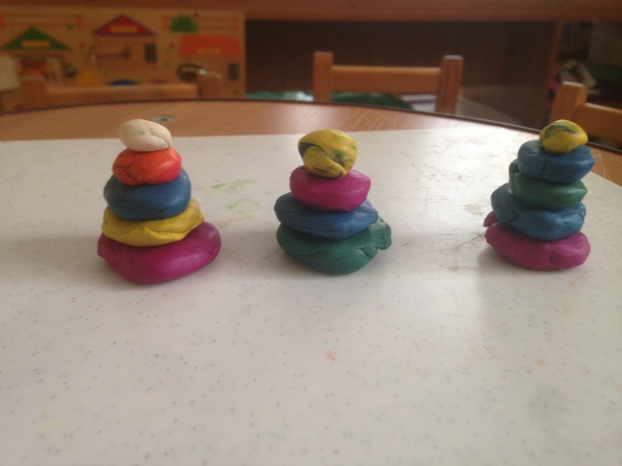
Постепенно усложняем - предлагаем соединить две вылепленные формы в один предмет

Slide 30
Фото с детьми в процессе создания более сложных предметов
Фото с детьми в процессе создания более сложных предметов
Фото с детьми в процессе создания более сложных предметов
Фото с детьми в процессе создания более сложных предметов

Slide 31
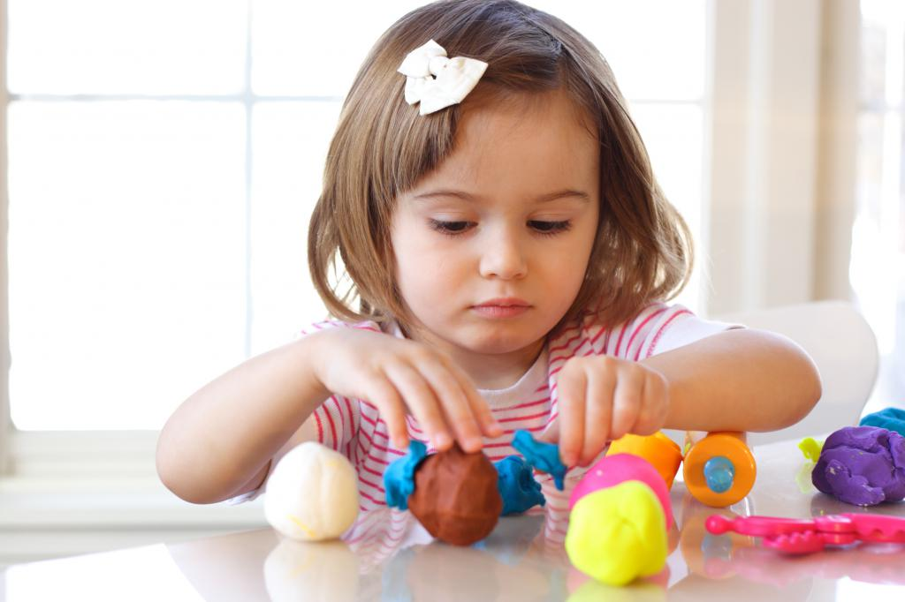
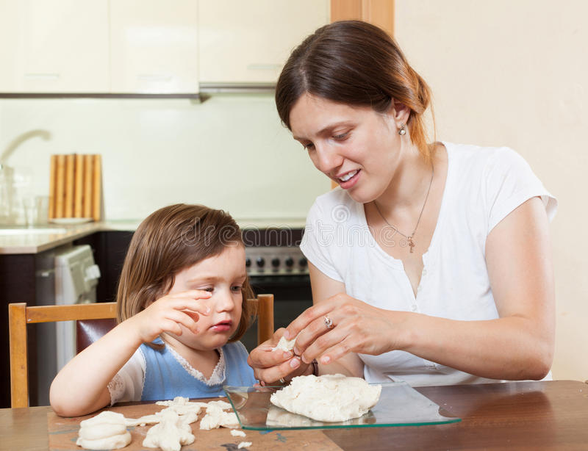
Сочетаем 2 подхода
Свободная лепка ребенка, когда он занимается сам и лепит как хочет
ненавязчиво учим его, как и что можно лепить, «опредмечиваем» его творение, придумываем историю.

Slide 32
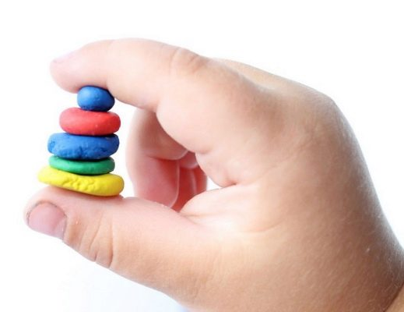
Лепка
в детском саду

Slide 33
Фото с детьми в процессе лепки детском саду
Фото с детьми в процессе лепки детском саду
Фото с детьми в процессе лепки детском саду
Фото с детьми в процессе лепки детском саду

Slide 34
Поделитесь опытом, как Вы организовываете лепку детей дома?
- из чего лепит ребенок?
- любит ли лепить?
- хочет лепить сам или Вы предлагаете
в какой-то ситуации?
- даете ли ему свободу?

Slide 35
Выразите, пожалуйста, свое отношение
к нашей сегодняшней встрече.
Спасибо за внимание!

